Slide 1
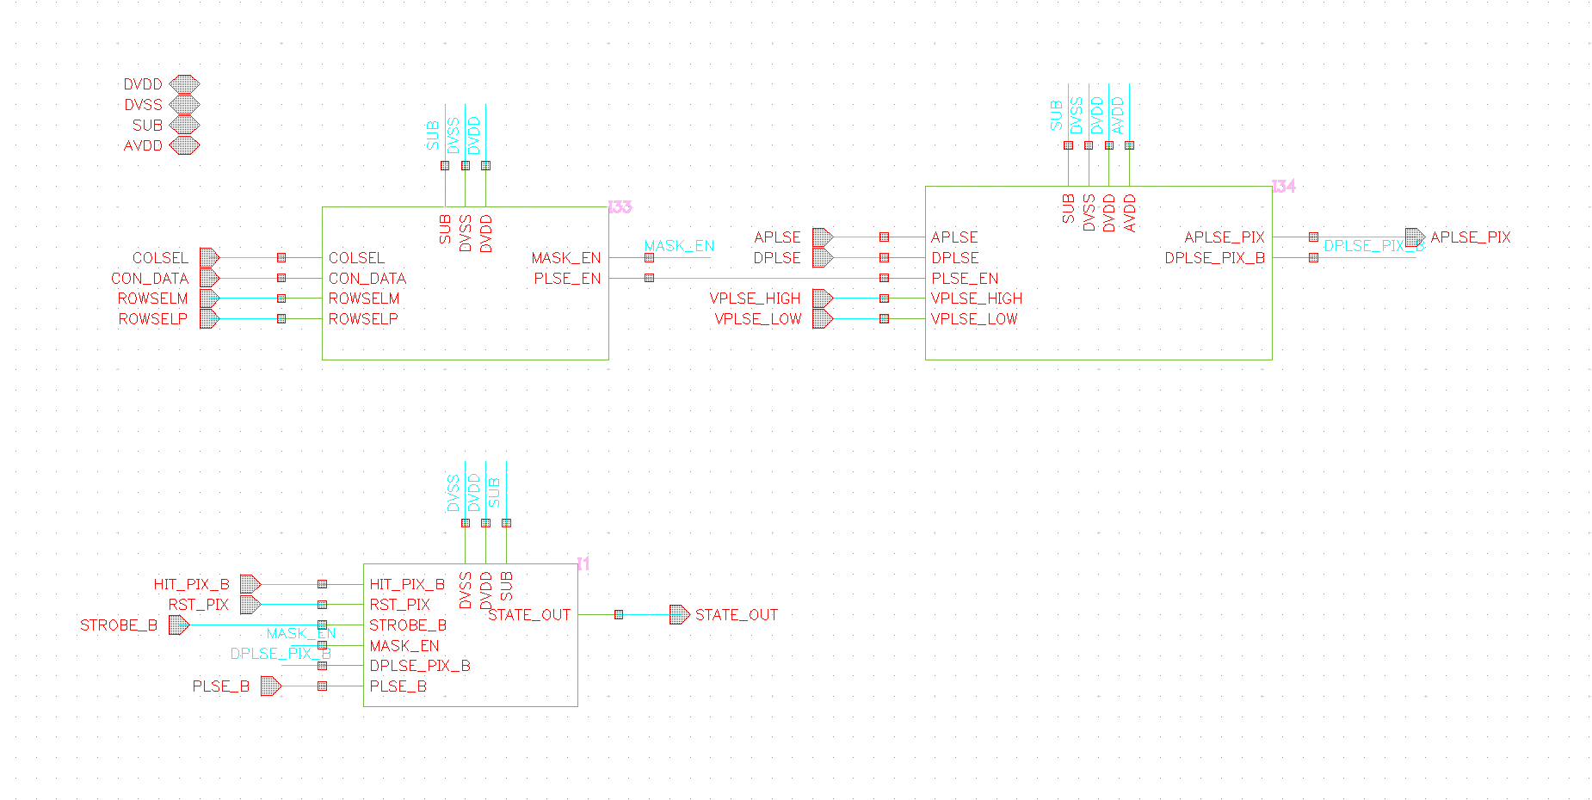
像素内数字面积优化
杨苹 华中师范大学
像素内逻辑电路: 组合逻辑和MASK (1 bit latch), PULSE (1 bit latch)
STATE (1 bit latch)

Slide 2
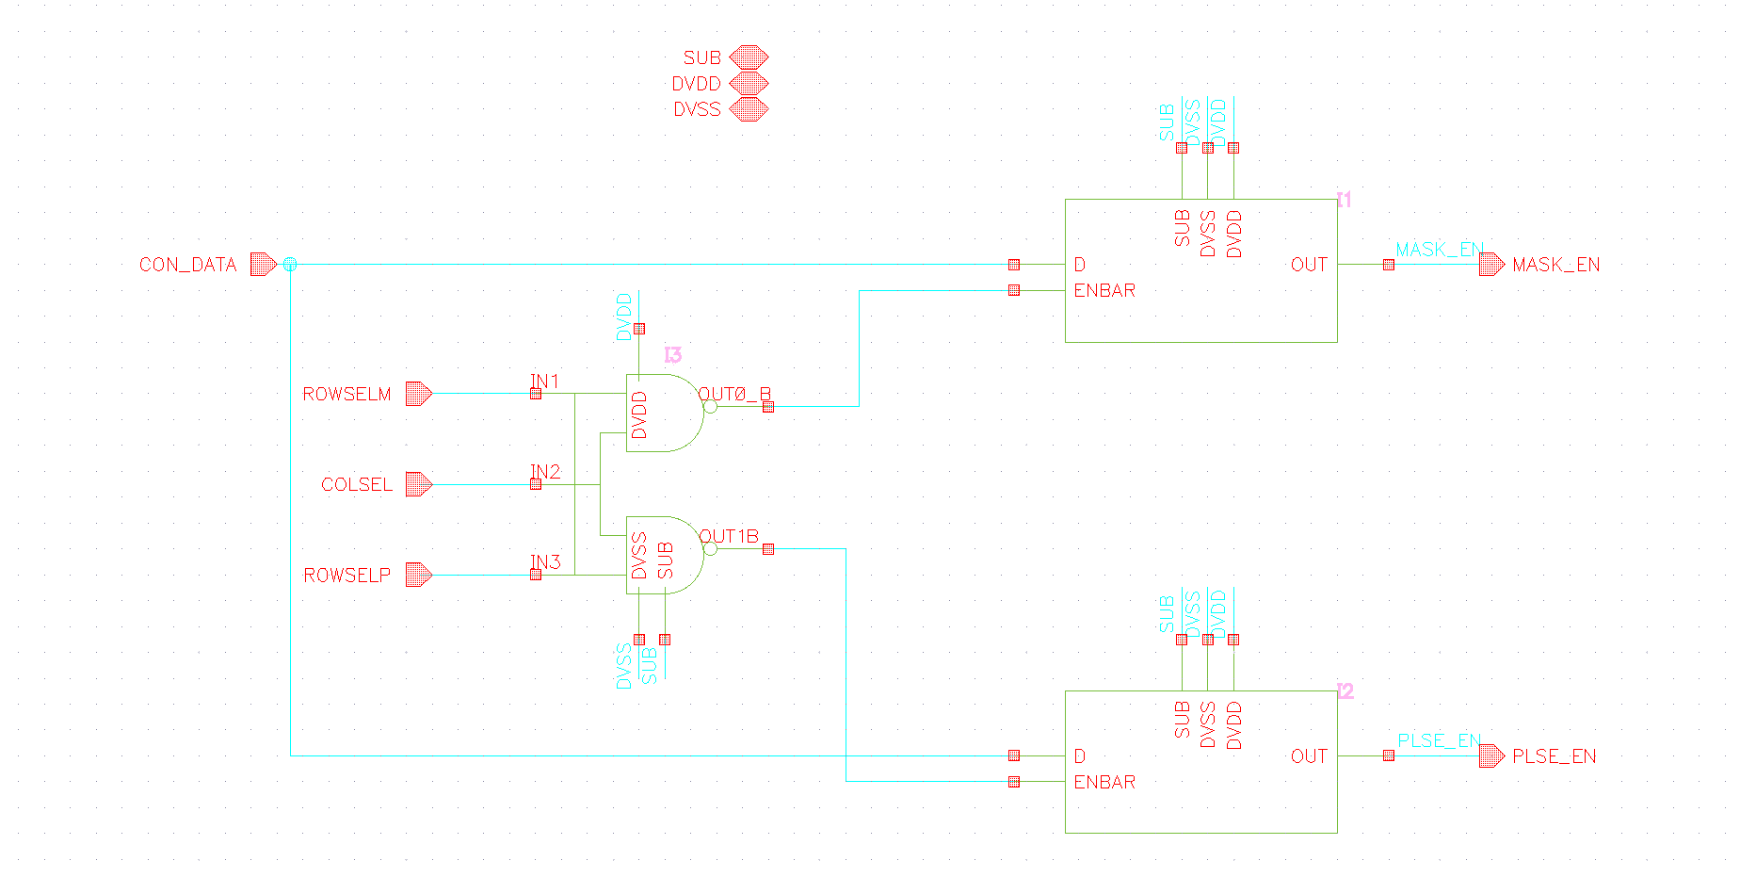
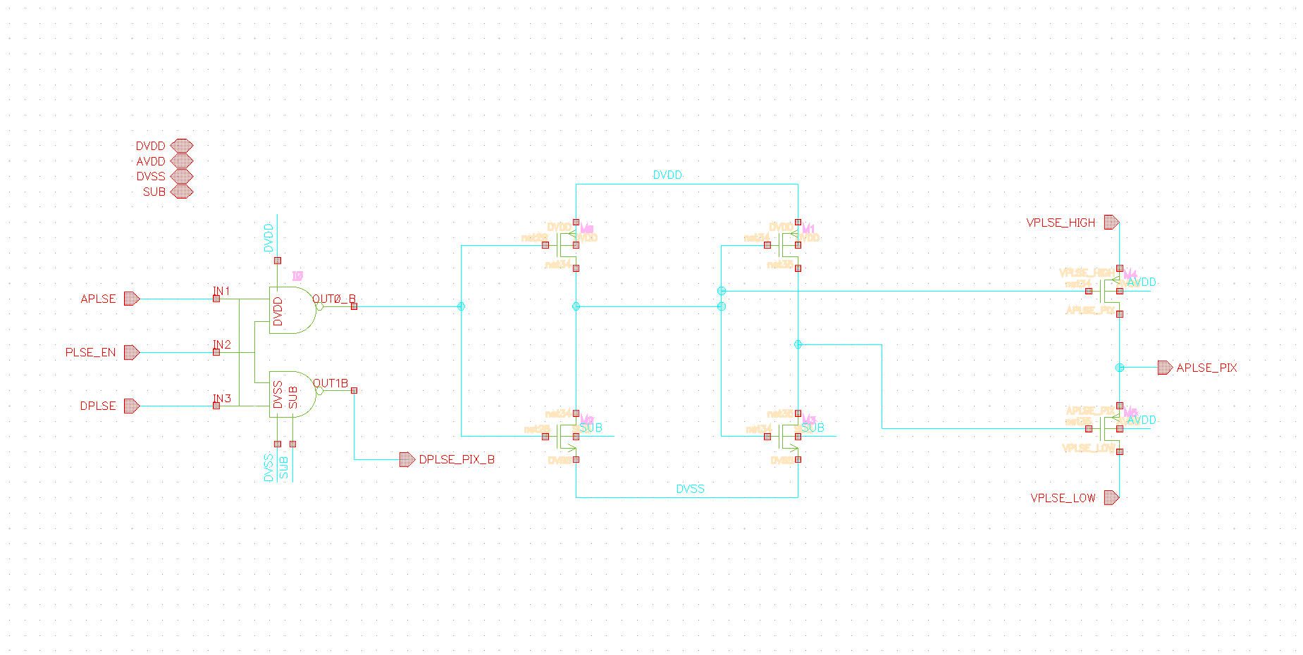
MASK 逻辑电路
PULSE 逻辑电路

Slide 3
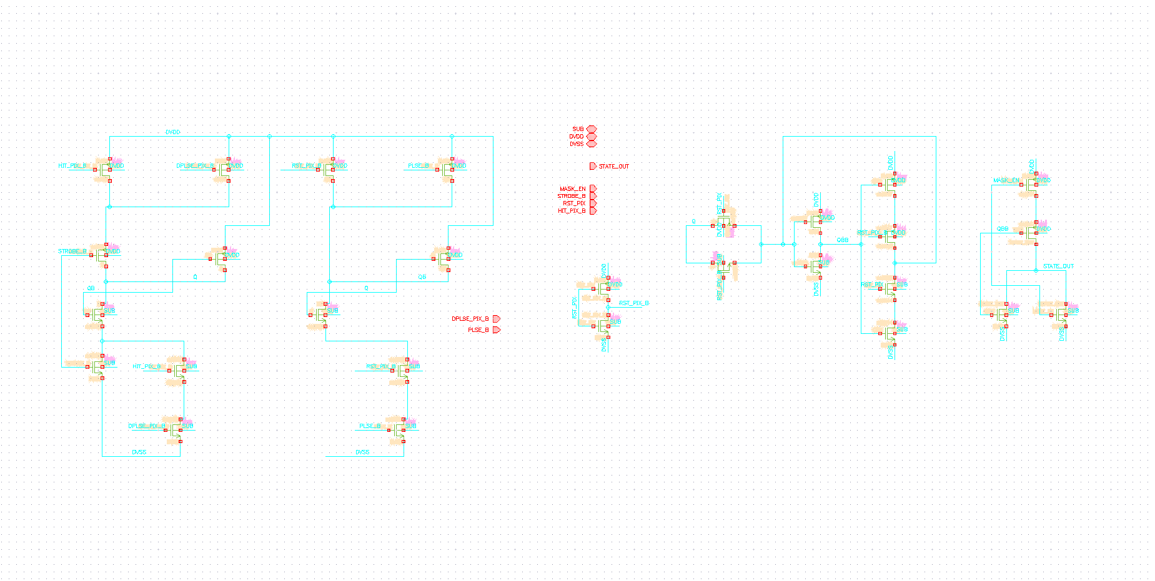
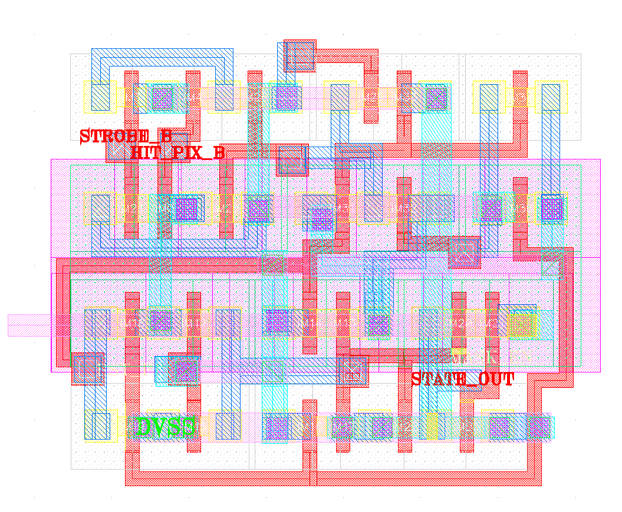
RST_PIX_B改为RST_PIX
修改为低电平复位，该部分电路可以省略
STATE RS latch逻辑电路 28个管子,
基本最小尺寸，RS改后节约10个管子
5.8 µm
版图大小为7.1 µm*5.8 µm
7.1 µm

Slide 4
17.5 µm
STATE latch 面积
6.1 µm
10 µm
DIODE
5.8 µm
7.1 µm
16.4 µm
前端电路和像素内逻辑
电路可能都需要压缩才
能实现16 µm *20 µm
Front_end
25 µm
PIXEL LOGIC
数字库的一个
FF面积
19.8 µm
像素面积

Slide 5
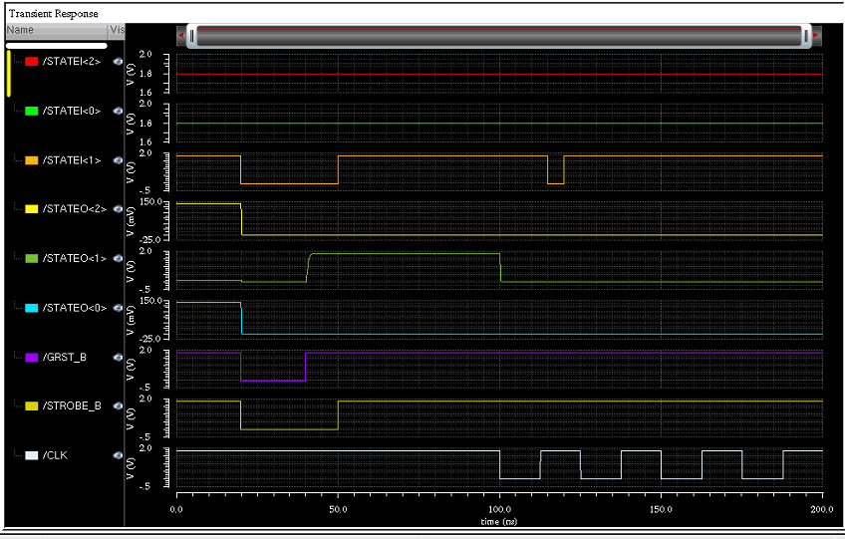
STATE latch 改后的仿真结果，实现低电平复位，但是CLK初始为高电平

Slide 6
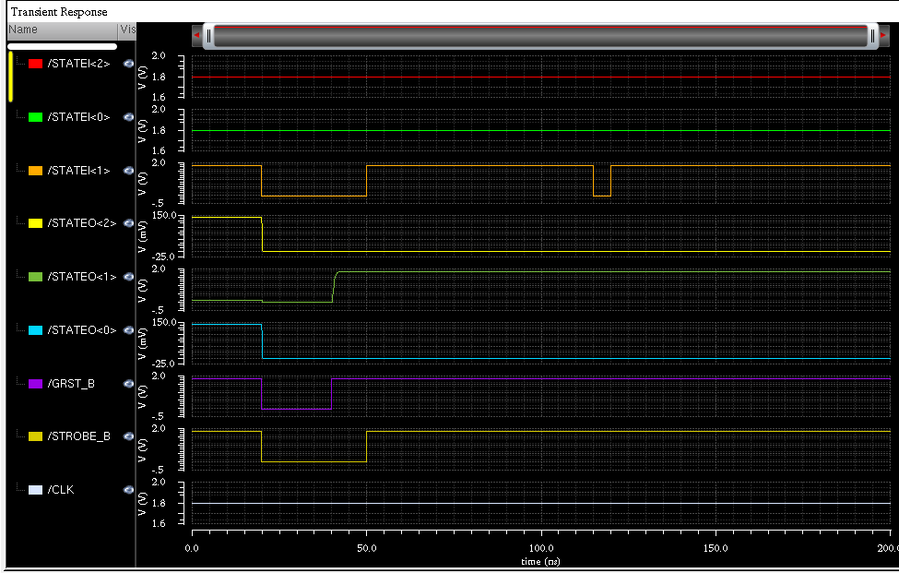
STATE latch 改后的仿真结果，CLK始终为高时，无法实现复位

Slide 7
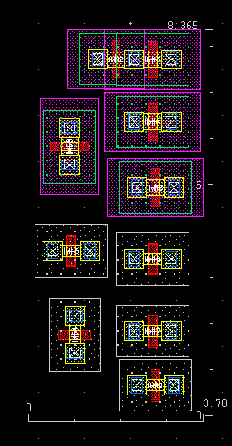
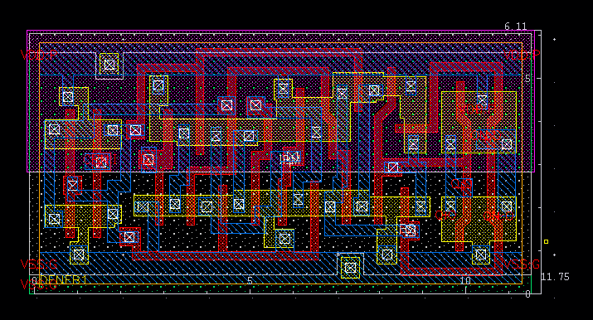
数字库 dfnfb1 下降沿复位的D latch 尺寸
STATE 省掉的十个管子的尺寸

